Slide 1
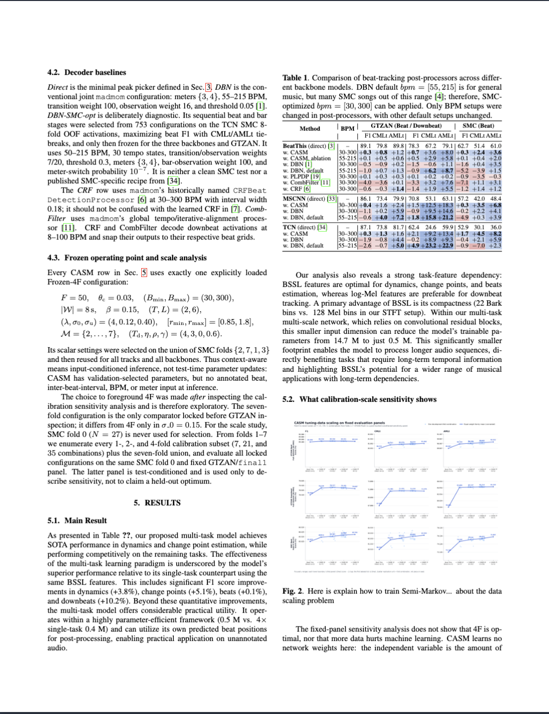
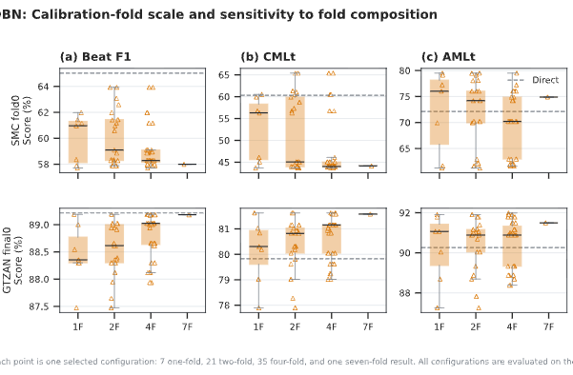
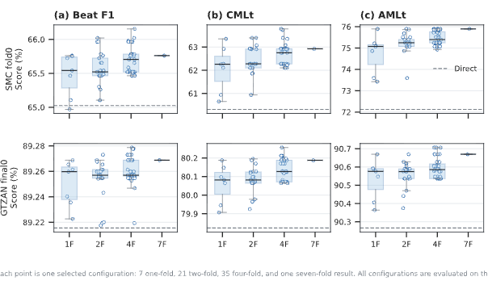

Slide 2
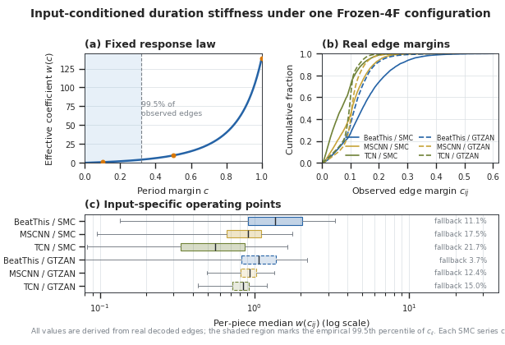
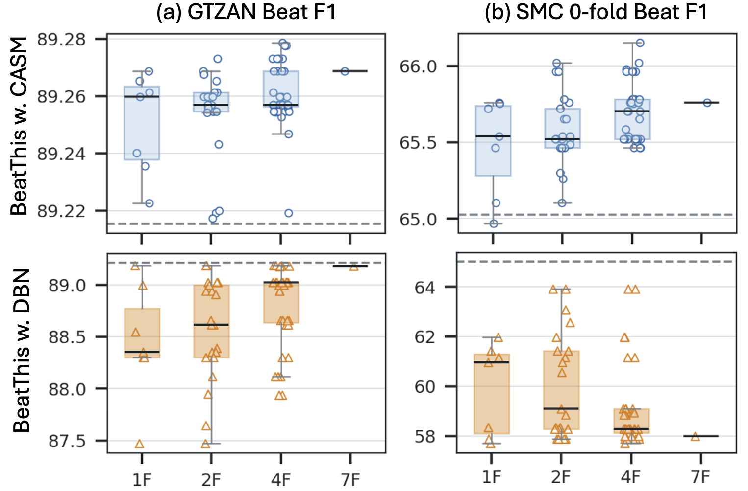

Slide 3
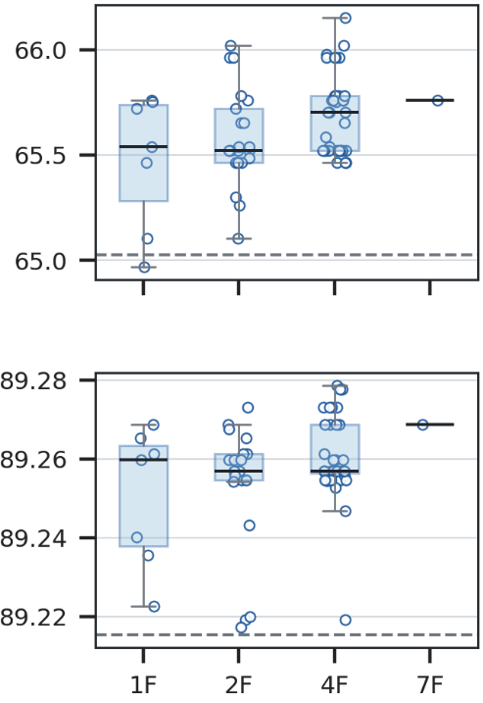
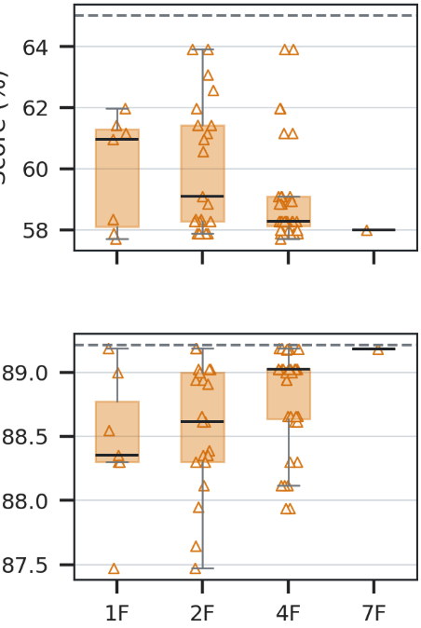
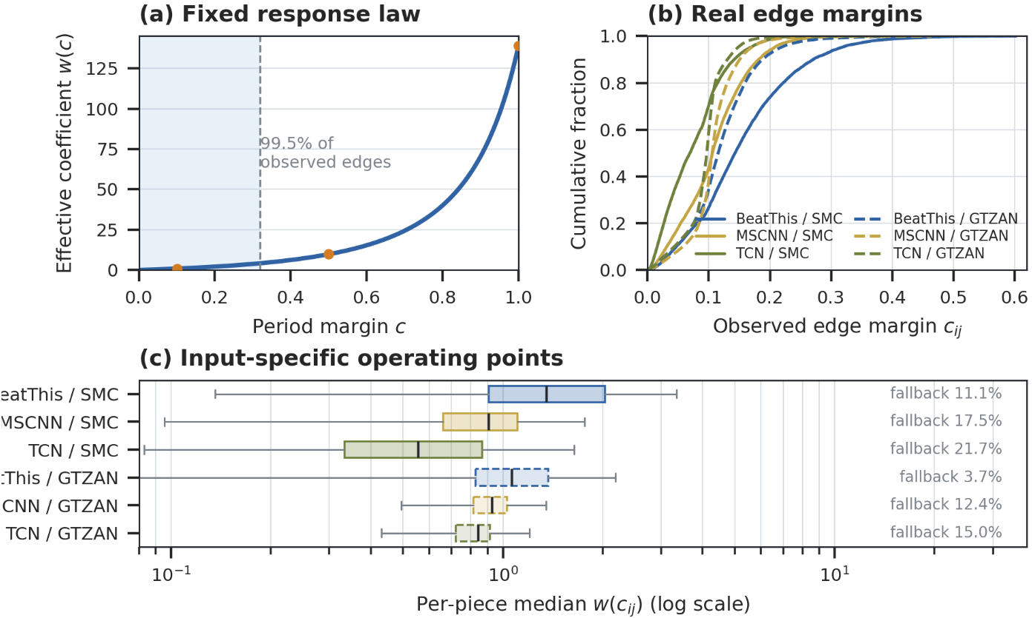
(a) GTZAN Beat F1
(b) SMC 0-fold Beat F1
BeatThis w. CASM
BeatThis (direct)
BeatThis w. DBN
BeatThis/S
MSCNN/S
TCN/S
BeatThis/G
MSCNN/G
TCN/G

